Slide 1
Формулы сокращенного умножения
(ФСУ)
7 класс

Slide 2
«У математиков есть свой язык - формулы»
С.В. Ковалевская

Slide 3
Формулы сокращенного умножения
(3+2t)² =
49² =
(х-7)(х+7) =
49*51=
8а³-27 =
9 + 12t + 4t²
(50-1)² = 2500 – 100 + 1 = 2401
x² - 49
(50-1)(50+1)= 2500 – 1 = 2499
(2a-3)(4a² + 6a - 9)

Slide 4
(х - 2)² - (х + 2)² = - 16
1 способ:
2 способ:
Решение:
Решение:
х² – 4х + 4 - х² – 4х - 4 = -16
х² – 4х + 4 - х² – 4х - 4 = - 16
- 4х – 4 х = -16 + 4 - 4
-8х = -16
х = 2
а² – b² = (a - b)(a + b)
а² = (х - 2)²
b² = (х + 2)²
((x – 2) – (x + 2))((x – 2)+(x+2))= -16
(x – 2 – x - 2)(x – 2 + x + 2) = -16
- 4 ∙ 2x = - 16
- 8x = - 16
x = 2
Ответ: х = 2

Slide 5
Проверочная работа
1. Выполните умножение, использовав ФСУ:
А) a² – 9
Б) 25b² + 10b + 1
В) (2а-b)(4a²+2ab+b²)
2. Преобразуйте в многочлен стандартного вида:
(3а-2)(3а+2)+(2а-3)²
3. Решите уравнение:
(3х+1)²+(4х-3)(4х+3)=5х(5х-2)

Slide 6
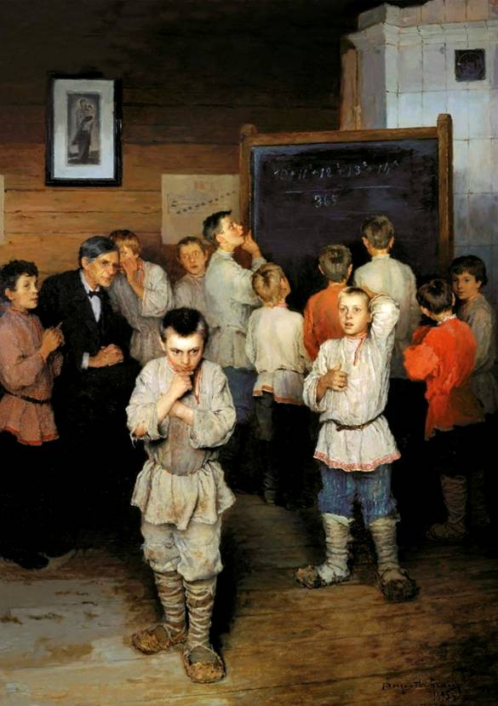
Картина русского художника начала XX в.
Богданова-Бельского «Устный счет»
$$\frac{{10}^{2}+{11}^{2}+{12}^{2}+{13}^{2}+{14}^{2}}{365}$$
=
$\frac{100+{(10+1)}^{2}+{(10+2)}^{2}+({10+3)}^{2}+{\left(10+4\right)}^{2}}{365}$=
$$\frac{100+\left(100+20+1\right)+\left(100+40+4\right)+\left(100+60+9\right)+}{365}$$
$\frac{+(100+80+16)}{365}$ = $\frac{\text{500+200+30}}{365}$ = $\frac{730}{365}=2$

Slide 7
Домашнее задание:
§28
28.62
28.63 (в,г)

Slide 8
Удачи в изучении алгебры!

